Slide 1
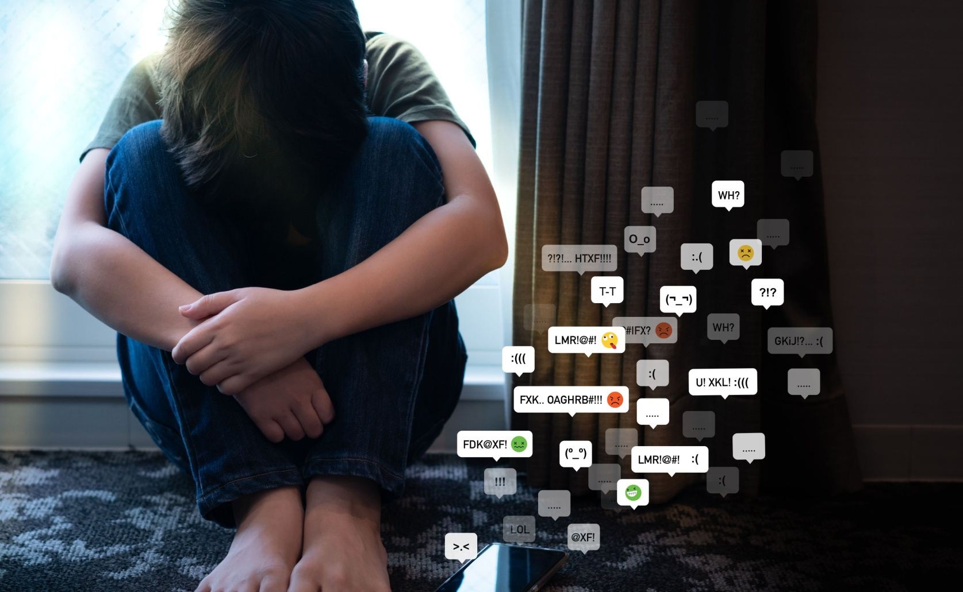
Osnovna škola „Turbe”
Tema za stručno usavršavanje nastavnika
Digitalno nasilje
Jakub Halimović
18.06.2025.

Slide 2

Internet sve više i više
zaokuplja ljudske živote.
Nezaobilazno je komunikacijsko sredstvo.
Notes:
Kraj 20. i početak 21. stoljeća označen je naglim tehnološkim napretkom. Pojavljuje se Internet, koji iz dana u dan sve više zaokuplja ljudske živote. Danas, slobodno možemo da kažemo, Internet spada u nezaobilazno komunikacijsko sredstvo. Pomoću Interneta razvija se obrazovanje, kultura, ali i sama socijalizacija. Internet posjeduje mnoštvo pozitivnih strana, bez kojih današnji svijet bi bio naprosto nezamisliv.

Slide 3
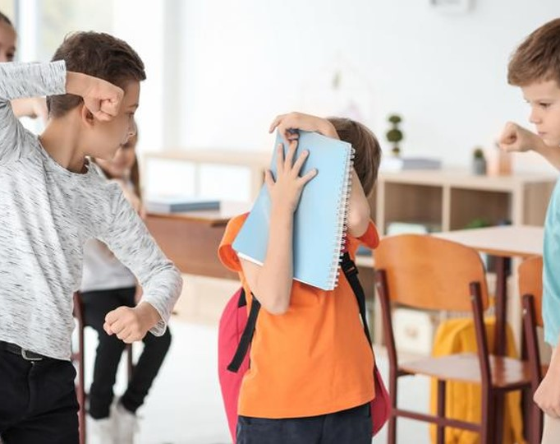
Sa pozitivnim stranama, također dolaze i negativne strane Interneta.
Notes:
Zloupotreba Interneta se javlja od samog početka, a danas je uglavnom usmjerena prema djeci i adolescentima. Osim što pruža brojne mogućnosti za učenje i razvoj, savremena tehnologija opskrbljuje mlade ljude čitavim arsenalom oruđa za socijalnu okrutnost. Zato se sve češće među naučnicima, praktičarima, ali i u široj javnosti, govori o novom obliku nasilja među mladima, tzv. digitalnom nasilju.

Slide 4
Nasilje se najčešće određuje kao upotreba sile da bi se neka osoba ozlijedila.

Slide 5
Vrste nasilja:
• Fizičko nasilje,
• Emocionalno nasilje,
• Seksualno nasilje,
• Digitalno nasilje.

Slide 6
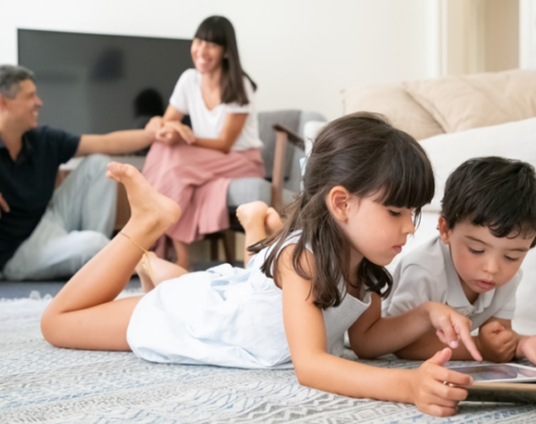
Internet je u relativno kratkom periodu postao najpopularniji medij među djecom i mladima.
Savremena »digitalna generacija« od malih nogu posjeduje odličnu informatičku pismenost i stoga je podložna utjecaju novog medija.

Slide 7
Najčešći nusefekat novih komunikacija među djecom i sa djecom u digitalnom okruženju danas se ogleda u različitim oblicima nasilja.

Slide 8
Digitalno nasilje (engl. cyberbullying)
je svaka komunikacijska aktivnost putem Interneta (kroz upotrebu
e-mailova, web stranica, blogova), videa ili mobilnih telefona koja služi kako bi se neko dijete ponizilo, zadirkivalo, prijetilo mu se ili ga se teroriziralo na neki drugi način.

Slide 9
Uvijek je cilj povrijediti, uznemiriti ili na bilo koji drugi način naštetiti djetetu, bilo u obliku tekstualnih ili video poruka, fotografija ili poziva ili neugodnih komentara. Može ga činiti jedna osoba ili grupa djece.

Slide 10
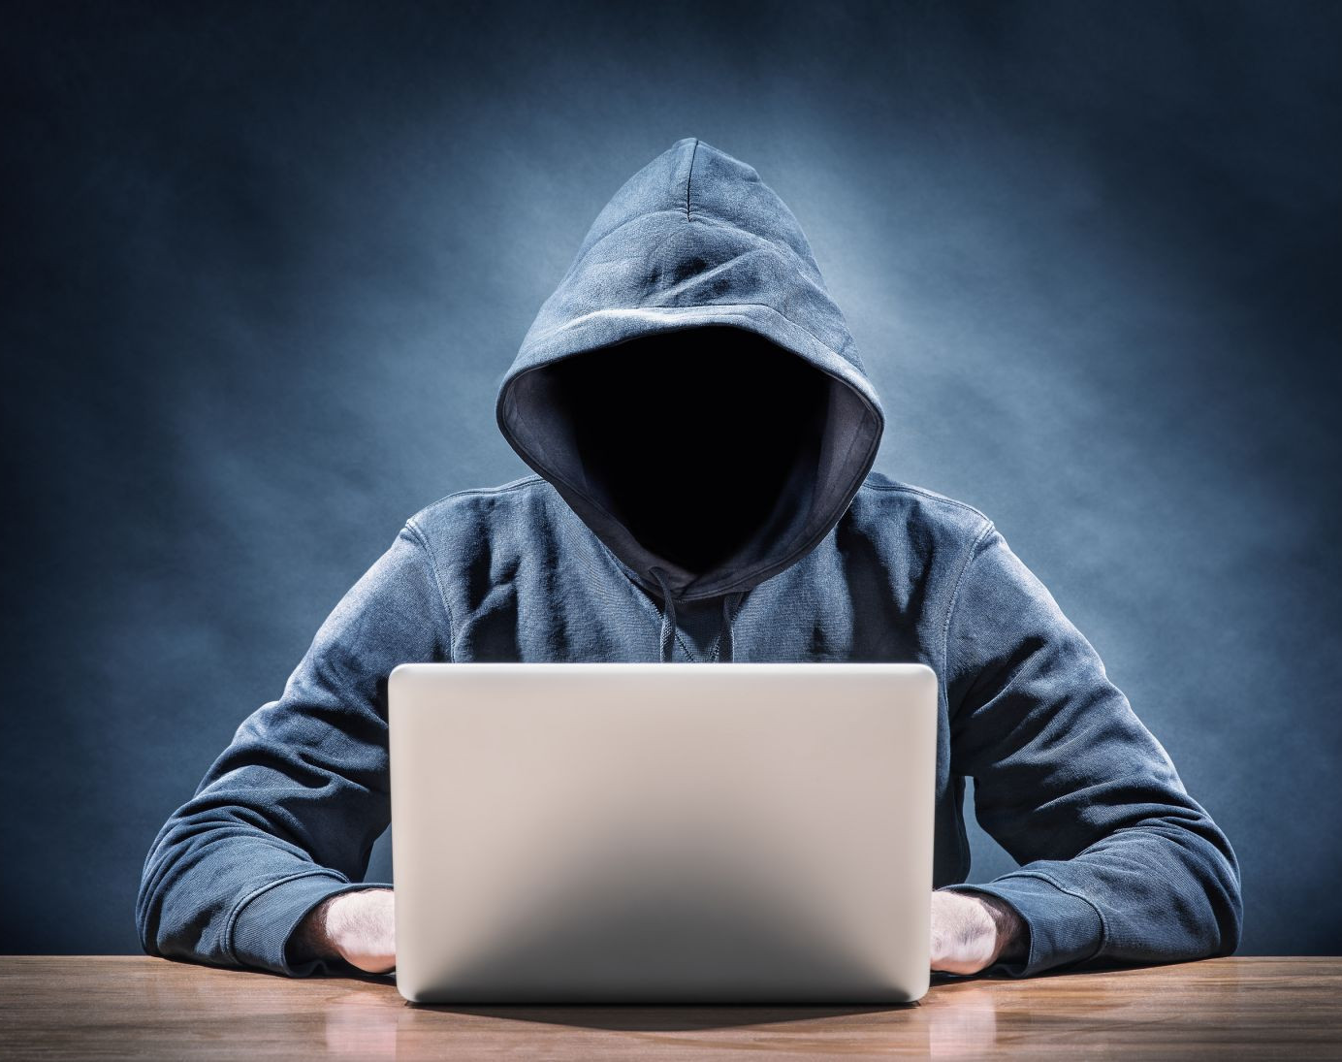
Digitalno nasilje uključuje zlostavljača koji je najčešće anoniman i ne otkriva se, publika je izuzetno široka, uvrede su svima dostupne, a žrtva je stalno izložena i ne može pobjeći.
Notes:
Digitalno nasilje je pojava koja slobodno možemo reći karakterizira društvo današnjice. Svi oni koji su slabi na riječima i djelima uživo, oslobađuju svoju ličnost u virtuelnom svijetu. Zašto? Naprosto, osobama je dosta lakše ukoliko ispred sebe imaju neku pregradu, distancu koju smatraju utočištem ili zaštitom. U ovom slučaju to je ekran. Osjećaju se jačim, ekstremnijim i smatraju da imaju pravo reći ili uraditi što požele, bez razmišljanja da li će nastati neke posljedice. Danas, kada nam je život prikazan na različitim društvenim mrežama sa dozvolama komentarisanja ili odgovaranja, imamo itekako kvalitetnu podlogu za nasilje. Povod s druge strane može da bude bilo šta.

Slide 11
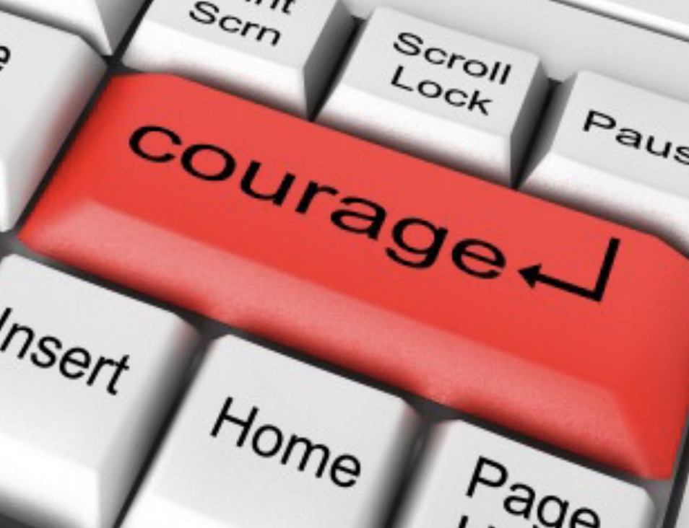
Digitalno nasilje je pojava koja slobodno možemo reći karakterizira društvo današnjice. Svi oni koji su slabi na riječima i djelima uživo, oslobađuju svoju ličnost u virtuelnom svijetu.
Osobama je dosta lakše ukoliko ispred sebe imaju neku pregradu, distancu koju smatraju utočištem ili zaštitom. U ovom slučaju to je ekran.
Notes:
Osjećaju se jačim, ekstremnijim i smatraju da imaju pravo reći ili uraditi što požele, bez razmišljanja da li će nastati neke posljedice. za nasilje. Povod s druge strane može da bude bilo šta. Danas, kada nam je život prikazan na različitim društvenim mrežama sa dozvolama komentarisanja ili odgovaranja, imamo itekako kvalitetnu podlogu

Slide 12
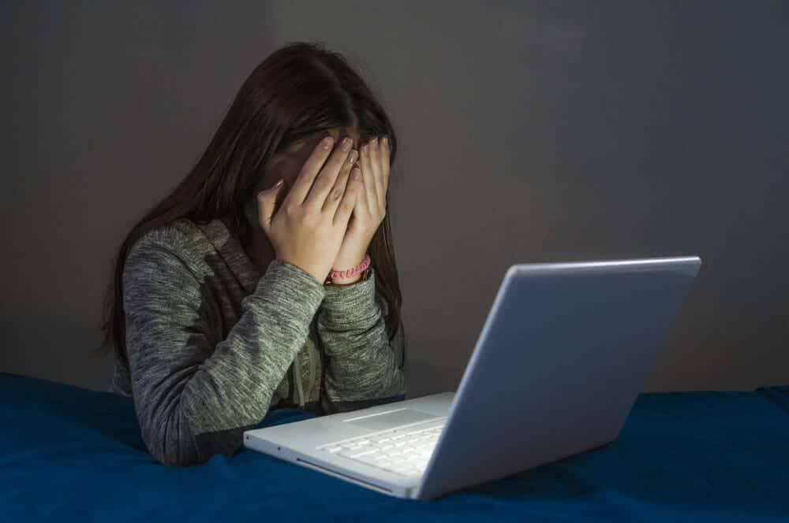
Grupe koje su najčešće izložene digitalnom nasilju:
- djevojčice,
- stariji tinejdžeri,
- djeca s raznim problemima,
- djeca koja često koriste Internet,
- djeca koja razgovaraju sa strancima

Slide 13
Izravan napad događa se kad maloljetnik:
• šalje uznemirujuće poruke mobitelom, e-mailom ili na chatu,
• ukrade ili promijeni lozinku za e-mail ili nadimak na chatu,
• objavljuje privatne podatke ili neistine na chatu, blogu ili internetskoj stranici,
• šalje uznemirujuće slike putem e-maila ili MMS poruka na mobitelu,
• postavlja internetske ankete o žrtvi,
• šalje viruse na e-mail ili mobitel,
• šalje pornografiju i neželjenu poštu na e-mail ili mobitel,
• lažno se predstavlja kao drugo dijete

Slide 14
Nasilje preko posrednika događa se kad počinitelj napada žrtvu preko treće osobe, koja toga najčešće nije svjesna.
Naprimjer da šalje uznemirujuće poruke sa žrtvinog telefona u ime žrtve.
Notes:
itekako kvalitetnu podlogu za nasilje. Povod s druge strane može da bude bilo šta.

Slide 15
Digitalno nasilje i vršnjačko nasilje
Za razliku od tradicionalnoga nasilja, u digitalnom vršnjačkom nasilju počinitelj nasilja ostaje anoniman i može se skrivati iza privremenih adresa e-pošte, nadimaka ili iza nepoznatoga broja mobitela.
Digitalno nasilje može biti prisutno 24 sata na dan, svih sedam dana u sedmici, zbog čega su djeca i mladi nerijetko izloženi i na mjestima koja bi im ranije bila sigurno utočište.

Slide 16
Rani znaci prepoznavanja digitalnog nasilja:
Prepoznavanje nasilja je prvi korak u zaštiti djece od nasilja. Ono se najčešće odvija opažanjem ili dobijanjem informacije da je nasilje u toku ili sumnjom da se nasilje dešava na osnovu prepoznavanja spoljašnjih znakova ili specifičnog ponašanja djeteta i porodice.

Slide 17
Simptomi koji se mogu javiti su sljedeći:
a) depresija,
b) anksioznost,
c) socijalna izolacija,
d) povrijeđenost i osjećaj zbunjenosti,
e) niže samopoštovanje,
f) bespomoćnost,
g) slaba koncentracija i pažnja,
h) poteškoće sa spavanjem,
i) problemi sa apetitom,
j) razdražljivost, nagla promjena raspoloženja,
k) narušeno fizičko zdravlje (glavobolje, mučnine, bolovi u stomaku).

Slide 18
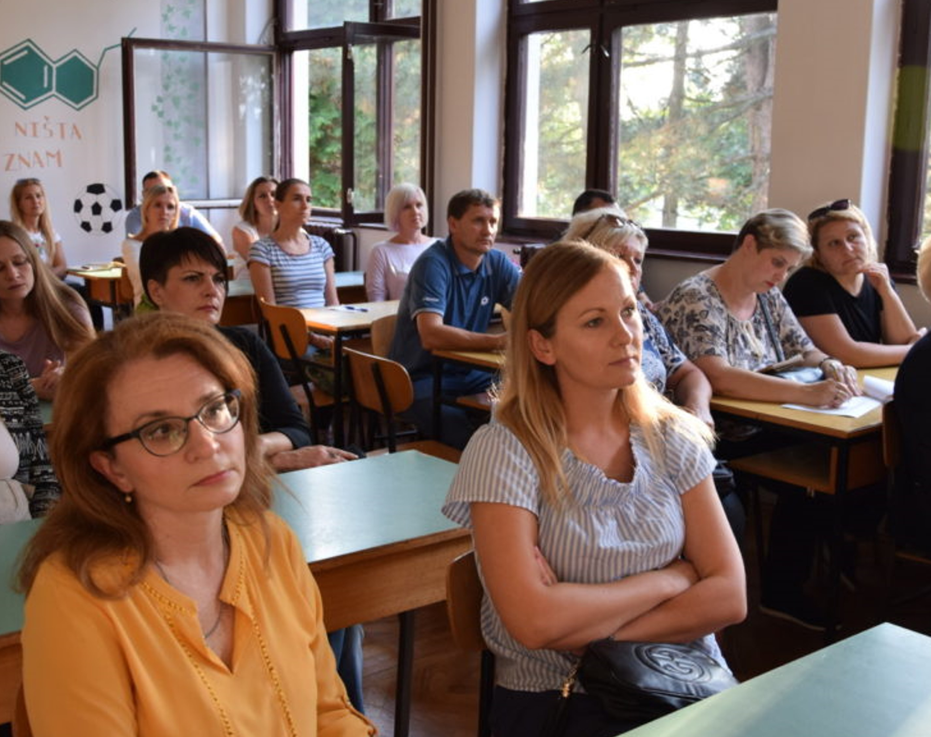
PREVENCIJA DIGITALNOG NASILJA
osvijestiti društvo o pojavi nasilja,
raditi na uspostavljanju odnosa povjerenja sa djetetom te naučiti djecu da trebaju zatražiti pomoć,
stručno usavršiti školsko osoblje,
djelovati na roditelje ili staratelje putem različitih oblika radionica ili razgovora,
podučiti djecu i koristima i opasnostima Interneta,

Slide 19
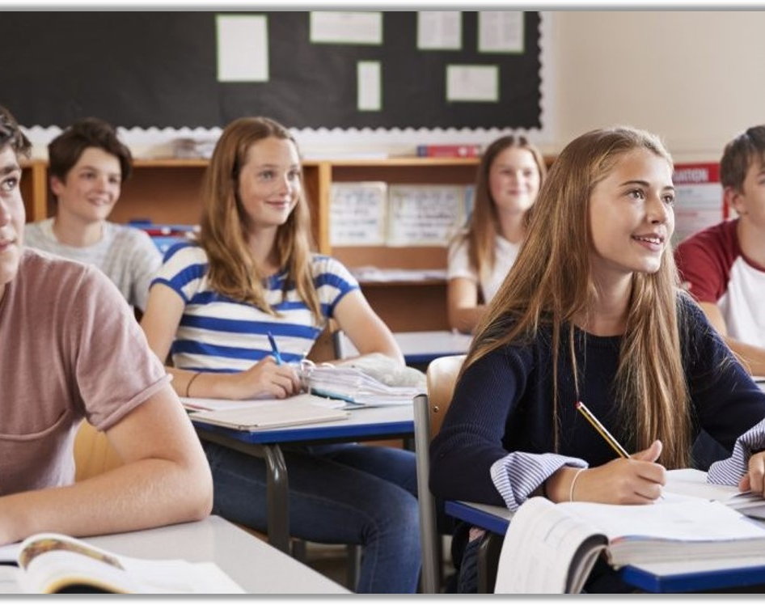
Potpuno je pogrešno djecu plašiti Internetom i zabranjivati im njegovo korištenje, jer je Internet sredstvo bez kojeg čovjek u XXI stoljeću ne može da funkcioniše.
Što djeca nespremnije uđu i počnu da koriste Internet, to su izloženiji mogućnosti da postanu nečije žrtve.

Slide 20
Neke od preporuka za prevenciju digitalnog nasilja unutar odgojno-obrazovnih institucija:
• Obrazovanje i bolje upoznavanje nastavnika sa IKT-om (informacijsko-komunikacijskim tehnologijama) i opasnostima za djecu.
• Postavljanje zaštite i filtera na školskim mrežama i računarima, kako bi se spriječio pristup stranicama neprikladnim za djecu.
• Podizanje svijesti kod učenika kroz nastavu i druge aktivnosti o opasnostima koje mogu nastati korištenjem IKT-a i kako sigurnije koristiti Internet.
• Podučiti djecu o odgovornom ponašanju na Internetu, o opasnosti dijeljenja ličnih informacija i na koji način se zaštititi od neželjenih i nezakonitih sadržaja.
• Zajedno sa učenicima raditi na izradi informacionih letaka za djecu i roditelje o sigurnom korištenju IKT-a i postavljanje korisnih informacija na školskoj web- stranici.
• Ograničiti ili zabraniti korištenje mobilnih uređaja u školi.

Slide 21
HVALA NA PAŽNJI!

